Slide 1
Iniciante em Programação T5 - ONE
HTML5 e CSS3 parte 1: crie uma página na Web

Slide 2
01. MARCAÇÃO DO PRIMEIRO TEXTO

Slide 3
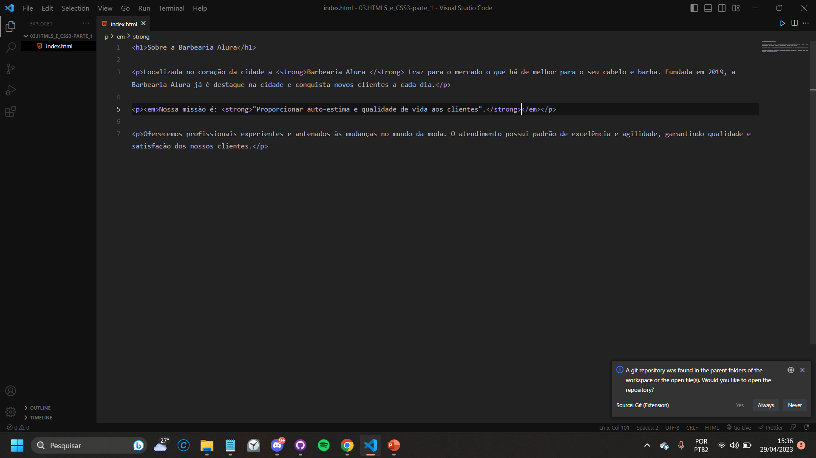
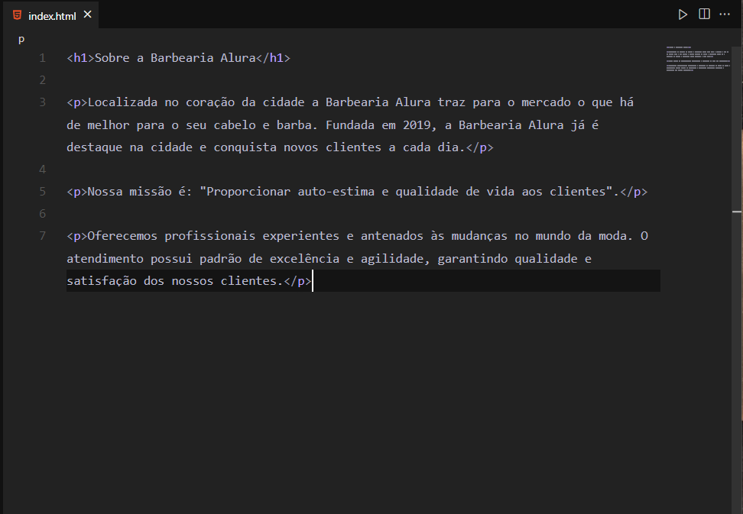
Definindo texto
O nome index é padrão para o arquivo principal de uma página.
O .html, diferente do .doc para o Word, diz que este arquivo é uma página web.
O HTML quer dizer “hyper text markup language”. Uma linguagem de marcação de texto.
Para marcarmos esse texto, precisamos usar o que são chamadas de “tags”. O formato de uma tag é um sinal de <nome da tag> e para fechar a tag </nome da tag>. Isso é o que fecha uma tag.
tag “h”, de heading, é o título do conteúdo. Existem seis níveis de título. Para o primeiro título da página, usamos o h1.
O parágrafo de texto é marcado com a tag “p", de paragraph.

Slide 4
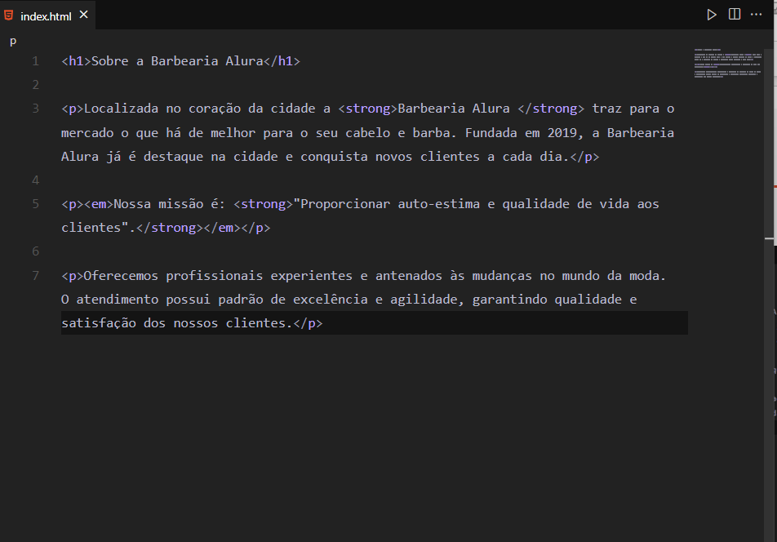
Melhorando o texto
<strong>Barbearia Alura</strong> : É um texto de destaque e se apresenta em negrito marcando a importância visual e semântica ao conteúdo. Strong em uma tradução, seria “forte”.
<em></em>: Se apresenta em itálico dando ênfase ao texto. <em>Nossa missão é: “Proporcionar auto-estima e qualidade de vida aos clientes”</em>

Slide 5
O que aprendemos?
Nesta aula, aprendemos:
Uma introdução ao HTML e às suas tags
Como definir o título e os parágrafos de um texto Utilizando as tags <h1> e <p>, respectivamente.
Como dar destaque para algumas informações do texto, deixando-as em negrito, utilizando a tag <strong>.
Como dar ênfase para algumas informações do texto, deixando-as em itálico, utilizando a tag <em>

Slide 6
02. SEPARANDO O CONTEÚDO E INFORMAÇÕES

Slide 7
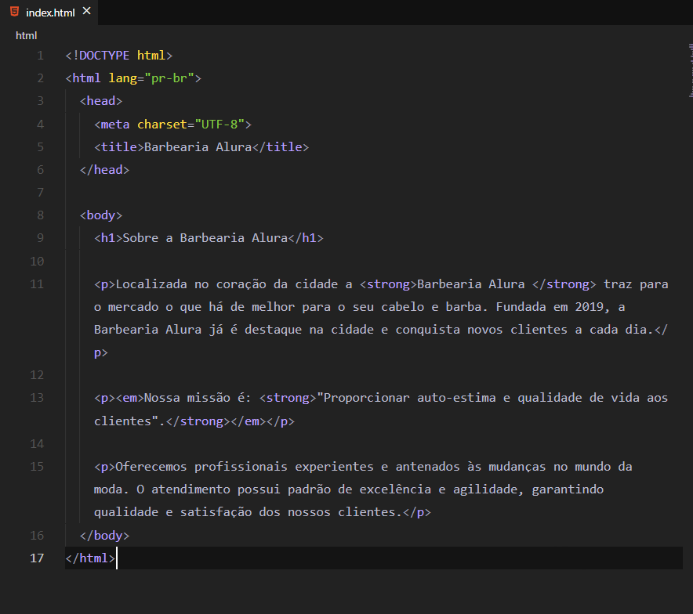
Estrutura básica
<!DOCTYPE html>
Explicações:
DOCTYPE -> tag que passa informações para o navegador
! -> serve para que essa tag seja identificada como DOCTYPE
<html> -> dizemos para o navegador que estamos usando a última versão disponível do HTML.
A própria tag html. Ela é uma tag de conteúdo que serve para marcarmos tudo que é, dentro desta página, o HTML que vai ser renderizado no navegador.

Slide 8
Passando dados para o navegador
<html lang=“pt-br”> <head> <meta charset=“UTF-8”> <title> Barbearia Alura </title> </head>
<meta> -> passa informações para o navegador. charset=“UTF-8” -> O atributo charset é o conjunto de caracteres, o characters set, que é o dicionário que estamos escolhendo.
UTF-8 -> O dicionário UFT-8 tem as linguagens Unicode, ASCII, mas o mais importante que você deve saber é que ela tem todos os caracteres que são usados na maioria das línguas da Europa, da América Central, América do Norte, América do Sul. A maioria das linguagens com que trabalhamos no dia a dia. Com esses caracteres, vamos resolver o problema do acento. Ele tem ç, crase, acentuação de ~, qualquer uma que usamos na língua portuguesa.
lang=“pt-br” -> Adicionamos a propriedade lang, de language, idioma, e dentro vamos usar PT-BR, que é português do Brasil.
<title> -> É o título da página

Slide 9
Separando conteúdo e informações
Divisão estrutural dentro do HTML: dividido em duas partes body e head.
Cabeça: <body></body> Informações que estamos passando para o navegador Corpo: <head></head> Informações que queremos exibir na página.
A tag meta é uma informação que quero passar para o navegador. Essa informação vai dentro do head. A tag title é uma informação que quero passar para dentro do navegador. Também vai dentro do head.
Toda a informação que quero exibir, todo o texto que já criei vai ser jogado dentro do body.

Slide 10
O que aprendemos?
Nesta aula, aprendemos:
A definir a estrutura básica do HTML: - Com a tag DOCTYPE, definimos qual versão do HTML estamos utilizando. - A tag <html> que marca o conteúdo a ser renderizado no navegador - Dentro desta tag, podemos definir a linguagem da página, através da propriedade lang
Com o passar as informações do encoding da nossa página para o navegador, através da tag <meta> e da propriedade charset
Como definir o título de uma página, através da tag <title>
Como separar as informações que estão sendo passadas para o navegador, utilizando a tag <head>
Como separar o conteúdo da página, utilizando a tag <body>

Slide 11
03. TRABALHANDO COM CSS

Slide 12
Começando com css
As tags têm um valor, um propósito, um significado, e para mexer na apresentação visual dos elementos, não usamos elas. Usamos o CSS.
CSS – Cacading Style Sheets (folha de estilo em cascata) -> É a forma como mexemos em cada um dos elementos granularmente, em cada um dos pontos desses elementos para podermos apresentar o nosso site do modo como quisermos.
Cascata -> Quando vamos em um elemento anterior, ele reflete para todos os elementos que estão abaixo.
font size -> tamanho da fonte O tamanho da fonte padrão no navegador é medido em pixels.
Text- align:center; -> Para alinhar um elemento ao centro.

Slide 13
Organizando o estilo
Existem três formas de configurarmos o CSS:
CSS inline: Na linha onde temos nossa tag, adicionamos a propriedade do CSS.
CSS interno: incluimos a estilização em cada tag na propriedade style , no mesmo arquivo html.
CSS externo: Através de um arquivo externo. Para que a estilização seja aplicada de forma correta.
Atenção: ao nome do arquivo e sua extensão
Geralmente, chamamos o arquivo que contem os estilos de style.css. Observe que este arquivo possui a extensão .css
Link do CSS no head
Para utilizar a estilização do arquivo style.css no index.html , precisamos incluir no head o seguinte código:
<link rel="stylesheet" href="style.css">

Slide 14
Mudando a cor
Background é o que define tudo que será o fundo do elemento. Podemos colocar cor, imagem, várias propriedades.
Exemplo: background: #cccccc; propriedade:valor;
Para a cor do elemento vamos a propriedade color.
Exemplo: color: red; propriedade:valor;

Slide 15
Extra: Cores hexadecimais
Três espectros de cor:
Hexadecimal: #000000 -> (preto) / #FFFFFF -> (branco) O dicionário hexadecimal é a mesma coisa que o dicionário numérico adicionando as letras abcdef. É ele que usamos para marcar cores. Representação numérica, ou em hexadecimal para os números: #000000 -> zero é a ausência de cor (preto) #FFFFFF -> F é o máximo de cor (branco)
Cores básicas: black; -> (preto) / white; -> (branco)
RGB (0, 0, 0); -> (preto) / (255, 255, 255); -> branco (Red, Green, Blue); O dicionário RGB vai do 0 até 255. Ou seja, ele tem 256 níveis de representação de cada cor.

Slide 16
04. ESTILIZANDO IMAGENS

Slide 17
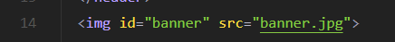
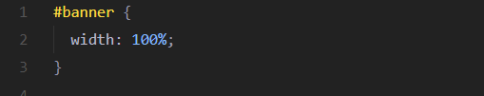
Identificador de elemento e tag de imagem
O atributo HTML id é usado para especificar um id exclusivo para um elemento HTML.
Você não pode ter mais de um elemento com o mesmo id em um documento HTML.
O atributo id é usado para apontar para uma declaração de estilo específica em uma folha de estilo.
A sintaxe para id é: escreva um caractere hash (#), seguido por um nome de id. Em seguida, defina as propriedades CSS entre chaves {}.
O elemento HTML <img> representa a inserção de imagem no documento,
src :URL da imagem, este atributo é obrigatório para o elemento <img>

Slide 18
CSS para imagens
Developer Tools (ferramenta do desenvolvedor): Ferramenta que todos os navegadores modernos entregam para os desenvolvedores.
F12: No navegador, ao apertar F12 veremos que a ferramenta do desenvolvedor está à direita. Ela tem, entre outras coisas, um layout mobile para sua página, te deixa mexer no console, saber que tipo de arquivos estão sendo transacionados.
A propriedade height do CSS determina a altura da área do conteúdo de um elemento.
A propriedade CSS width determina a largura da área de conteúdo de um elemento.
A largura de um elemento geralmente é adicionada em pixels, ou podemos também colocar a largura em percentual. Se eu quero que ocupe a página inteira, vou colocar 100%. Imediatamente altero a largura da imagem. Ela passa a ocupar 100% da largura da página.
A propriedade padding define uma a distância entre o conteúdo de um elemento e suas bordas
A propriedade margin do CSS define a área da margem nos quatro lados do elemento

Slide 19
Extra: Time de Front-end
Um time de front end, para fazer uma interface não é composto só pelo desenvolvedor front end. Geralmente, temos alguém responsável pela usabilidade do site.
UX – User Experience: O UX estará mais concentrado em pensar a forma do produto. A usabilidade é responsável por responder como vai entregar aquelas informações, a forma.
UI – User Interface: Os profissionais de UI se relacionam, entre outras coisas, com o design. O time da interface do usuário/time do design, que vai pegar a forma como aquilo vai ser feito e vai dar o visual para aquilo.
Desenvolvedor: Por último, temos o codificador, aquele desenvolvedor front end que vai pegar o design, a forma como o site foi apresentado com aquele visual e vai transformar em código para web, para um aplicativo ou para algum sistema.

Slide 20
05. LISTAS E DIVISÕES DE CONTEÚDO

Slide 21
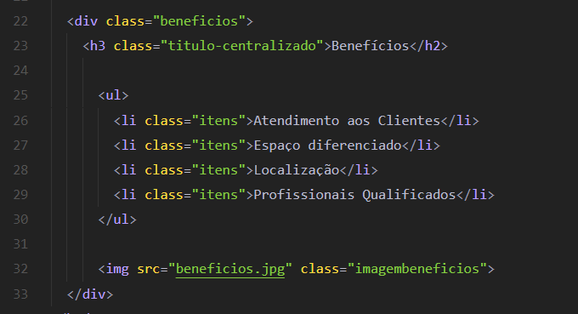
Trabalhando com listas
<ul> : representa lista de itens não ordenada
<ol> : representa lista de itens ordenada
<li> : usado para representar um item que faz parte de uma lista. Este item deve estar contido em um elemento pai: uma lista ordenada (<ol>), uma lista desordenada (<ul>) ou um menu (<menu>).

Slide 22
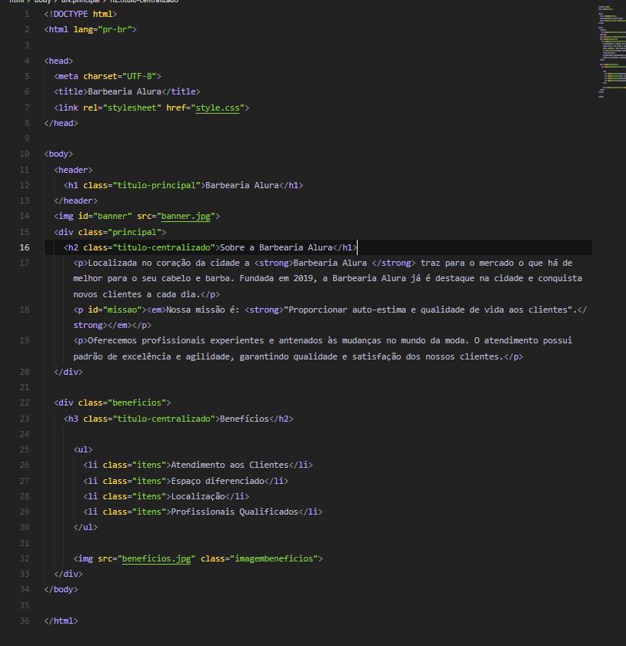
Divisões de conteúdo
O elemento de divisão HTML <div> é um container genérico para conteúdo de fluxo, que de certa forma não representa nada. Ele pode ser utilizado para agrupar elementos para fins de estilos (usando class ou id), ou porque eles compartilham valores de atributos, como lang. Ele deve ser utilizado somente quando não tiver outro elemento de semântica (tal como <article> ou <nav>).

Slide 23
Inline e Block
"Inline" é uma categorização dos elementos do HTML, em contraste com os "elementos de bloco". Os elementos inline podem ser exibidos em nível de bloco ou outros elementos inline. Eles ocupam somente a largura de seu conteúdo. A diferença entre elementos inline e bloco incluem:
Modelo de conteúdo: Geralmente, elementos inline devem ter somente dados em outros elementos inline.
Formato: Por padrão, os elementos inline não começam em uma nova linha.
Um elemento em nível de bloco ocupa todo o espaço de seu elemento pai (container), criando assim um “bloco”.
Modelo de conteúdo: Geralmente, os elementos no nível de bloco podem conter elementos em linha e, às vezes, outros elementos no nível de bloco. Inerente a essa distinção estrutural está a ideia de que elementos de bloco criam estruturas "maiores" que elementos em linha.
Formatação padrão: Por padrão, os elementos no nível de bloco começam em novas linhas, mas, os elementos em linha, podem iniciar em qualquer lugar.

Slide 24
06. FINALIZANDO A PÁGINA

Slide 25
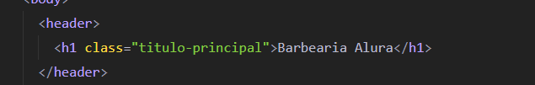
Cabeçalho
header (cabeçalho)
O elemento HTML <header> representa um grupo de suporte introdutório ou navegacional. Pode conter alguns elementos de cabeçalho mas também outros elementos como um logo, seções de cabeçalho, formulário de pesquisa, e outros.
É uma tag mais semântica que diz para o navegador que aquilo ali é a primeira informação a ser apresentada.
É importante destacar que header é o cabeçalho da página, e fica dentro do conteúdo, e o head é a tag padrão do HTML que serve para passarmos a informação para o navegador. Não vamos confundir as duas coisas.

Slide 26
Conclusão
Vimos a estrutura do HTML, com as tags do DOCTYPE, HTML, head, body e falamos das informações que passamos para o navegador, como por exemplo o link do CSS.
Vimos as tags que montam o conteúdo, desde a separação do header e das divisões, falamos de imagem, de títulos, dos textos e listas.
Marcamos elementos usando identificadores e classes.
No CSS, vimos como marcar com uma tag, como marcar com identificador, como marcar com uma classe. E abordamos os detalhes principais do CSS, todas as questões das dimensões, como a largura, altura, padding, a margem. Abordamos a criação de um fundo colorido ou de uma cor no elemento. Mexemos ainda no alinhamento dos elementos, no estilo da fonte.

